Slide 1
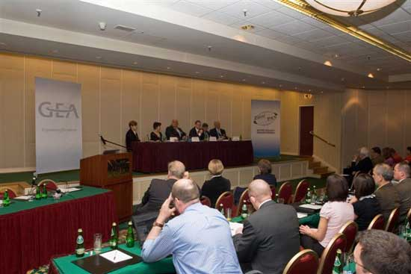
Konferencja prasowa

Slide 2
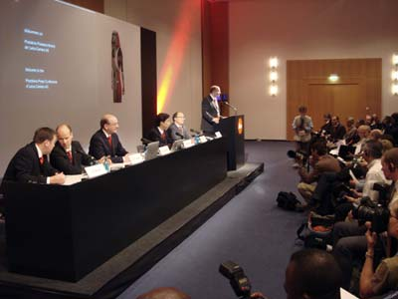
Co to jest konferencja prasowa?
Konferencja prasowa to bezpośrednia forma nawiązywania kontaktu z mediami.

Slide 3
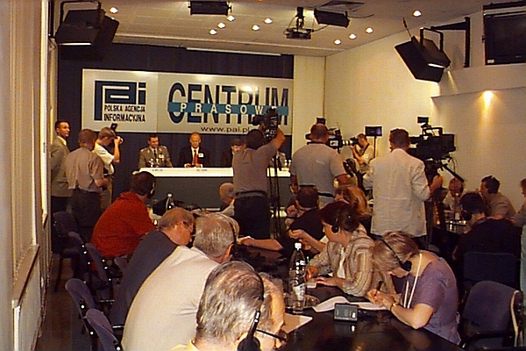
Rodzaje konferencji prasowych:
Klasyczna konferencja prasowa
Spotkanie prasowe
Briefing
Przyjęcie prasowe

Slide 4
Podstawy organizacyjne konferencji
Czyli jak zorganizować konferencję prasową, aby odniosła pożądany skutek?

Slide 5
1) Wyznaczenie powodów
Zewnętrzne:
Publiczna krytyka
Zainteresowanie mediów
Programy rządowe
Publiczna dyskusja na tematy dotyczące działalności podobnych firm

Slide 6
Wewnętrzne:
Nowy element oferty towarowej lub obsługi
Nowy program działania
Nowości techniczne i technologiczne
Udoskonalony produkt
Jubileusz działalności

Slide 7
Wykład znanej osobistości
Walne zgromadzenie
Nowy budynek, zakład, filia
Nowa forma prawna organizacji
Inwestycja

Slide 8
Wyznaczenie powodów
Konferencja nie powinna być zwołana w błahym celu.
Powód musi być na tyle ważny, aby mógł zainteresować media.
Należy pamiętać o tym, że konferencja musi dostarczać prawdziwe, obiektywne informacje.

Slide 9
2) Określenie celu
Poszerzenie wiedzy
Poinformowanie otoczenia, wyjaśnienie faktów
Przekonanie do nowego produktu, polityki, zamierzeń
Zmiana nastawienia otoczenia

Slide 10
3) Określenie budżetu
Na wielkość budżetu wpływa:
ceny wynajmu: lokalu, urządzeń wystroju sali, obsługi
liczba uczestników
rodzaj ewentualnej imprezy towarzyszącej konferencji
rodzaj podawanego posiłku

Slide 11
rozmiary i forma materiałów pisemnych (ewentualne tłumaczenie)
ewentualne wykorzystanie obcych organizatorów spotkania lub zlecenie zorganizowania
ewentualne upominki i dowóz zaproszonych uczestników

Slide 12

4) Lista uczestników
Podczas planowania liczby gości, trzeba uważać, aby nikogo nie pominąć.
Faworyzowanie niektórych mediów (zwłaszcza w obszarze mediów konkurujących ze sobą) może zaważyć na przyszłych kontaktach z ich przedstawicielami.
Lista uczestników powinna być dostosowana do tematu konferencji.

Slide 13
Lista uczestników
Należy zaprosić wyłącznie gości potencjalnie zainteresowanych tematem.
Przy przygotowywaniu listy uczestników należy raczej zapraszać po jednym reprezentancie danej redakcji.
W zależności od tematyki spotkania, gośćmi mogą być eksperci w danej kwestii, przedstawiciele władz lub ważne osobistości z życia społecznego.

Slide 14

5) Termin
Należy wziąć pod uwagę czy w danym dniu nie będą miały miejsca inne konkurencyjne spotkania , wydarzenia społeczne, polityczne itp.

Slide 15
Konferencje zwołuje się:
- cotygodniowe - na początku tygodnia - comiesięczne - w pierwszym tygodniu miesiąca
- dla dziennikarzy z dzienników - na początku dnia
- dla dziennikarzy z tygodników - na początku tygodnia

Slide 16

6) Czas trwania
Szanuj czas dziennikarzy!
Konferencja powinna trwać nie dłużej niż 2 godziny.
Każdego z uczestników należy powiadomić o szacowanej długości spotkania

Slide 17
7) Miejsce
Konferencję można zorganizować w siedzibie firmy. Wówczas trzeba liczyć się z tym, że zaproszeni goście będą zwracać uwagę na szereg czynników mających związek z firmą (wygląd budynków i pomieszczeń, otoczenie firmy, pracowników pracujących w firmie itp.)

Slide 18
Miejsce
Konferencję można też zorganizować w hotelu lub niezależnym ośrodku konferencyjnym.
Należy jednak pamiętać, że miejsce spotkania nie może być zbyt odległe, dojazd musi być dogodny dla dziennikarzy.

Slide 19
Miejsce
Przy wyborze miejsca konferencji powinniśmy uwzględnić następujące czynniki:
łatwy dostęp dla gości
dostęp do komputerów, telefonów, faksów
dobra akustyka sali, dobre oświetlenie, nagłośnienie

Slide 20
zapewnienie miejsc siedzących podczas konferencji
parking w razie potrzeby
miejsce konferencji powinno być atrakcyjne, czyste
Należy zapewnić lokal, jeśli przewidujemy poczęstunek.

Slide 21

8) Zaproszenia
Na zaproszeniach należy umieścić:
imię, nazwisko, tytuł osoby zapraszanej
nazwa firmy organizatora
dokładny termin, godzina rozpoczęcia oraz miejsce spotkania

Slide 22
Zaproszenia
temat i powód zwołania konferencji
plan konferencji
dane osoby odpowiedzialnej za kontakt z uczestnikami konferencji (tel. kontaktowy)

Slide 23
Zaproszenia
Do zaproszenia można dołączyć plan/mapkę dojazdu, a także informacje dotyczące przebiegu konferencji.
Należy pamiętać również o umieszczeniu komunikatu R.S.V.P., czyli prośby o potwierdzenie uczestnictwa.
przed konferencją), jeśli sami nie zrobili tego wcześniej.

Slide 24
Zaproszenia
Zaproszenia powinny dotrzeć do dziennikarzy odpowiednio wcześniej (14-10 dni przed konferencją). Ważne osobistości powinny zostać powiadomione o konferencji z większym wyprzedzeniem.
Po rozesłaniu zaproszeń warto zadzwonić do dziennikarzy i potwierdzić ich przybycie (1-2 dni)

Slide 25
Część merytoryczna
Za organizację konferencji odpowiadają wyznaczone do tego osoby.

Slide 26
Część merytoryczna
W konferencji biorą udział:
Referenci główni – osoby cenione, kompetentne
Znajomość głównych tematów
Sprawne posługiwanie się językiem
Wzbudzający zaufanie
Naturalni, sympatyczni, z poczuciem humoru
Referenci pomocniczy – fachowcy i specjaliści w danej branży

Slide 27
Część merytoryczna
Styl wypowiedzi NIE może być:
Napuszony
Żargonem zawodowym
Nie może zawierać zwrotów:
Typu „najlepszy”, „idealny”, itp.
Obcojęzycznych

Slide 28

Część merytoryczna
3 podstawowe zasady kontaktów z dziennikarzami:
Wiarygodność
Otwartość
Kompletność informacji
Niewskazana jest zbytnia tajemniczość.

Slide 29
Część merytoryczna
Części konferencji:
Wstęp – 5 min.
Informacje o głównym temacie – max 10 min.
Najwięcej czasu na pytania
Należy przewidzieć czas dla fotoreporterów
Wystąpienia łącznie nie powinny przekroczyć 30 minut

Slide 30
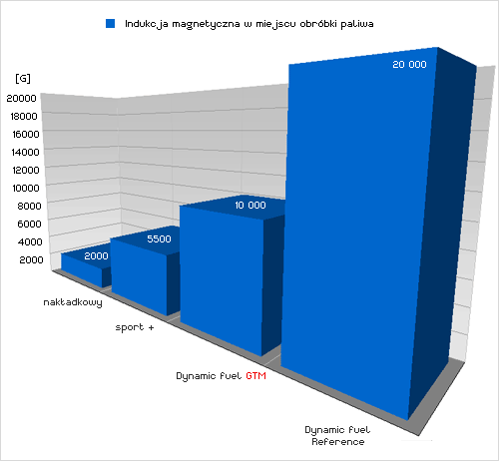
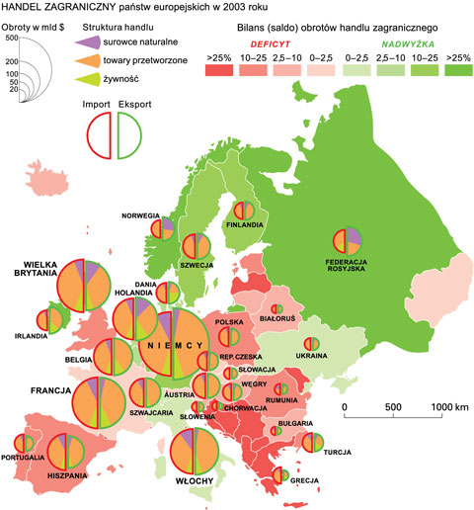
Część merytoryczna
Techniki audiowizualne
Pomagają przemawiającemu
Uławiają odbiorcom zrozumienie
Uatrakcyjniają przekaz

Slide 31
Część merytoryczna
Materiały powinny być:
Jasne
Zrozumiałe
Jednoznaczne
Niezbyt obszerne
Rzetelnie i starannie przygotowane

Slide 32
Część merytoryczna
Kiedy wręczać materiały?
Razem z zaproszeniami
Przy wejściu na konferencję
Po konferencji

Slide 33

Zadania techniczno – organizacyjne
zapakowanie materiałów konferencyjnych – teczki konferencyjne, informacja prasowa, przygotowanie tabliczek z imieniem i nazwiskiem osób zasiadających przy stole prezydialnym (tzw. koziołki),
zadbanie o ewentualny transport uczestników,

Slide 34
Zadania techniczno – organizacyjne
ustalenie, kto wita i przyjmuje uczestników (recepcja, dystrybucja materiałów),
zapewnienie dostępu do telefonów, faksu, Internetu, kserokopiarek etc.,
sprawdzenie nagłośnienia pomieszczeń, sprawności mikrofonów,

Slide 35
Zadania techniczno – organizacyjne
ewentualne zatrudnienie hostess do obsługi konferencji,
poczęstunek (jeśli zapewniamy) musi być dostosowany do pory dnia,
odpowiednie oznaczenie w hotelu (rozmieszczenie w widocznych miejscach strzałek, napisów informacyjnych),

Slide 36
Zadania techniczno – organizacyjne
sprawdzenie sali: oświetlenia, aranżacji, ustawienia sprzętu audio i wideo, sprawdzenie czy doprowadzone jest zasilanie,
zadbanie o odpowiedni wystrój sali (dobrana kolorystyka, umieszczenie logo firmy w widocznym miejscu)

Slide 37
Przebieg konferencji
przywitanie gości,
przedstawienie uczestników (niezależnie od listy zawartej w zestawach prasowych) oraz porządku konferencji,
staranne przestrzeganie porządku konferencji (ścisła kontrola czasu),
zaproszenie dziennikarzy do zadawania pytań,

Slide 38
Przebieg konferencji
dystrybucja zestawów prasowych, materiałów. Można to zrobić na dwa sposoby:
• przed konferencją, aby dziennikarz mógł zorientować się w temacie
• po konferencji, przy wyjściu, aby uniknąć rozproszenia uwagi dziennikarzy,
podziękowanie za uwagę,
zaproszenie na poczęstunek (jeśli jest przewidziany).

Slide 39

Zadania do wykonania po konferencji prasowej
Wysłanie materiałów
Wypełnienie obietnic
Ocena spotkania
Sprawozdanie
Podziękowania
Zwrot urządzeń, opłaty

Slide 40
Dziękuję za uwagę

